Slide 1
Сказка о том, как суффиксы поссорились
Презентация логопедического занятия
Образование существительных при помощи уменьшительно-ласкательных
суффиксов
Логопед Магулий Наталья Фёдоровна
Идентификатор:270-712-915
2015г.

Slide 2

Суффикс - это часть слова, которая стоит после корня и служит для образования новых слов
Графическое обозначение суффикса после корня

Slide 3

Однажды Вася и Лена выполняли домашнюю работу по русскому языку. Прочитали задание к упражнению, но ничего не поняли, потому что не слушали они учителя на уроке. Заплакали дети.

Slide 4
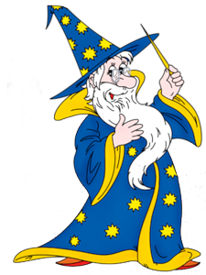
Вдруг появился перед ними добрый волшебник
-Не печальтесь, я вас выручу,- сказал волшебник, - только обещайте, что будете внимательно слушать учителя на уроке.
-Обещаем, обещаем, - обрадовались Вася и Лена.

Slide 5

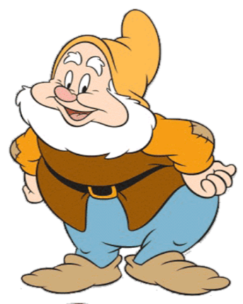
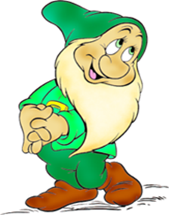
И рассказал Волшебник сказку
В стране «Словообразование» жили
три веселых брата, три суффикса.
Звали их « ОЧК», «ИК» и «ЧИК». Жили они дружно и всегда помогали друг другу. В волшебной стране братья отвечали за образование ласковых слов.

Slide 6
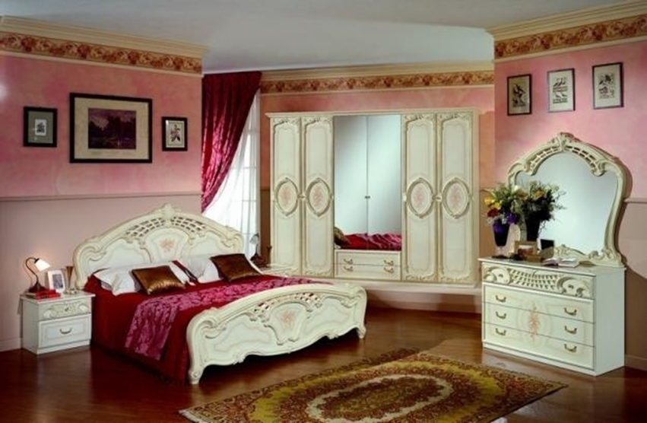
В доме у братьев было уютно и чисто, в нём всё было маленькое. Игра с мячом Образуйте слова с уменьшительно-ласкательными суффиксами(дом-домик, кровать-…,комод-…, т.д.)

Slide 7

Образуйте слова с помощью суффикса - очк-
Кровать- кроваточка
Шторы - шторочки
Тумба - тумбочка
Полка - полочка
Ванна- ванночка

Slide 8

Образуйте слова с помощью суффикса - чик-
Диван- диванчик
Шкаф- шкафчик
Телефон- телефончик
Журнал- журнальчик
Стул-стульчик

Slide 9
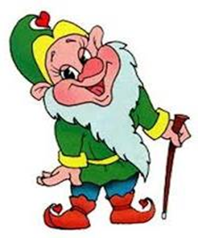
Образуйте слова с помощью суффикса –ик-
Дом-домик
Стол- столик
Ковер –коврик
Мяч- мячик
Комод- комодик

Slide 10

Закрой глаза, представь лето, порхающую бабочку от цветка к цветку. Обведи глазами контур бабочки на экране. Обведи контур бабочки на своём трафарете.

Slide 11
Однажды братья заспорили , кто из них самый главный?
Я,- говорил ЧИК,- старше всех. И все слова надо говорить с моим суффиксом: стульчик, комодчик.
-Нет,- не соглашался средний брат ОЧК,- я самый главный и самый красивый. Все слова со мной звучат красивее: кроваточка, комодочка.
-Не согласен!- Восклицал ИК.- Я самый молодой, значит слова с моим суффиксом самые лучшие: зайчик, волчик.

Slide 12
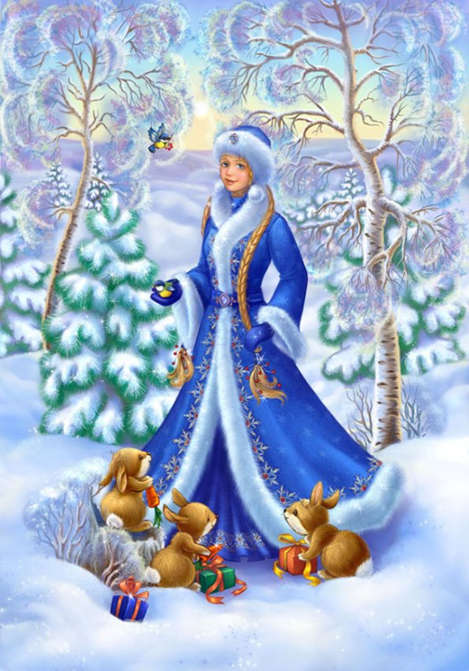
Так спорили и ссорились братья
Но однажды встретилась им девушка. (Кто она? В её имени есть суффикс –очк-)
Рассказали суффиксы о своем споре. Улыбнулась девушка и сказала: «Пусть ваш спор рассудят ученики. Они решат, кто из вас прав».

Slide 13
А как правильно?
Дети вырезают из бумаги самолеточек.
Лена положила игрушки в комодчик.
У речок над водой построен теремёнок.
самолётик
комодик
У речки над водой построен теремочек.

Slide 14
Что же мы ответим суффиксам, кто из них главный?
Все суффиксы в русском языке
равны и одинаково необходимы
для образования слов

Slide 15

СПАСИБО
РАБОТУ
ЗА
ХОРОШУЮ

